Slide 1
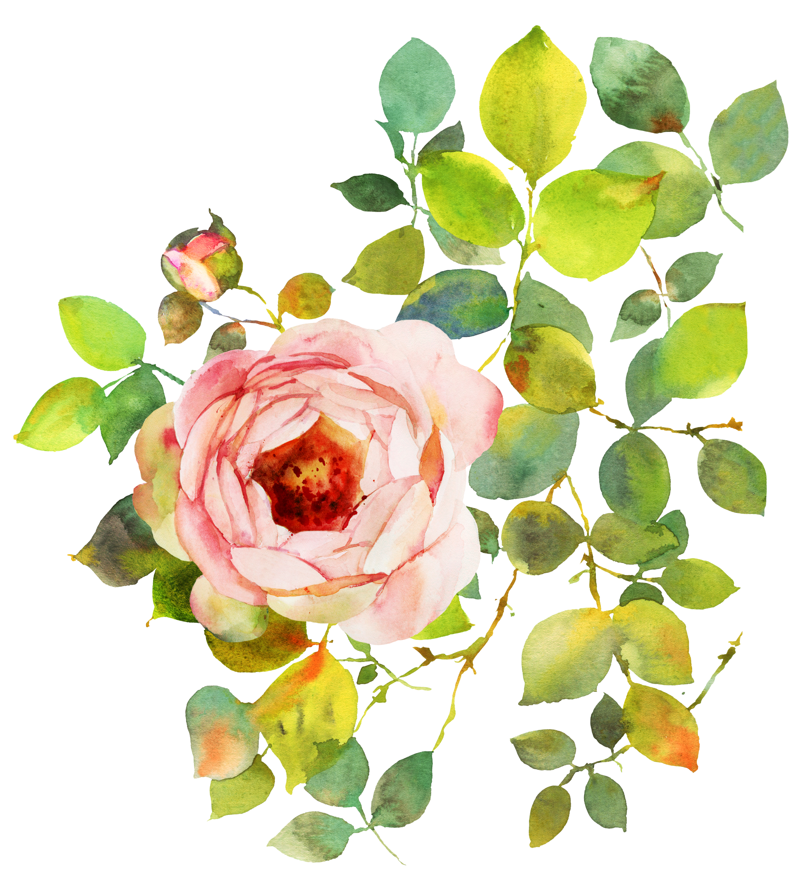

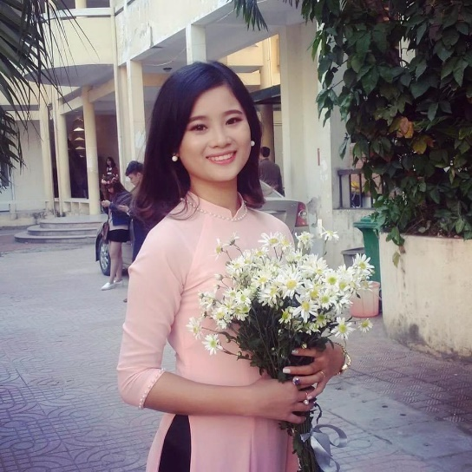

PHÒNG GIÁO DỤC VÀ ĐÀO TẠO QUẬN LONG BIÊN TRƯỜNG MẦM NON NẮNG MAI
Lĩnh vực: Phát triển thẩm mỹ
Đề tài: Vẽ hoa mùa xuân
Lứa tuổi: Mẫu giáo lớn 5 - 6 tuổi
Giáo viên: Hà Thị Minh Thu

Slide 2
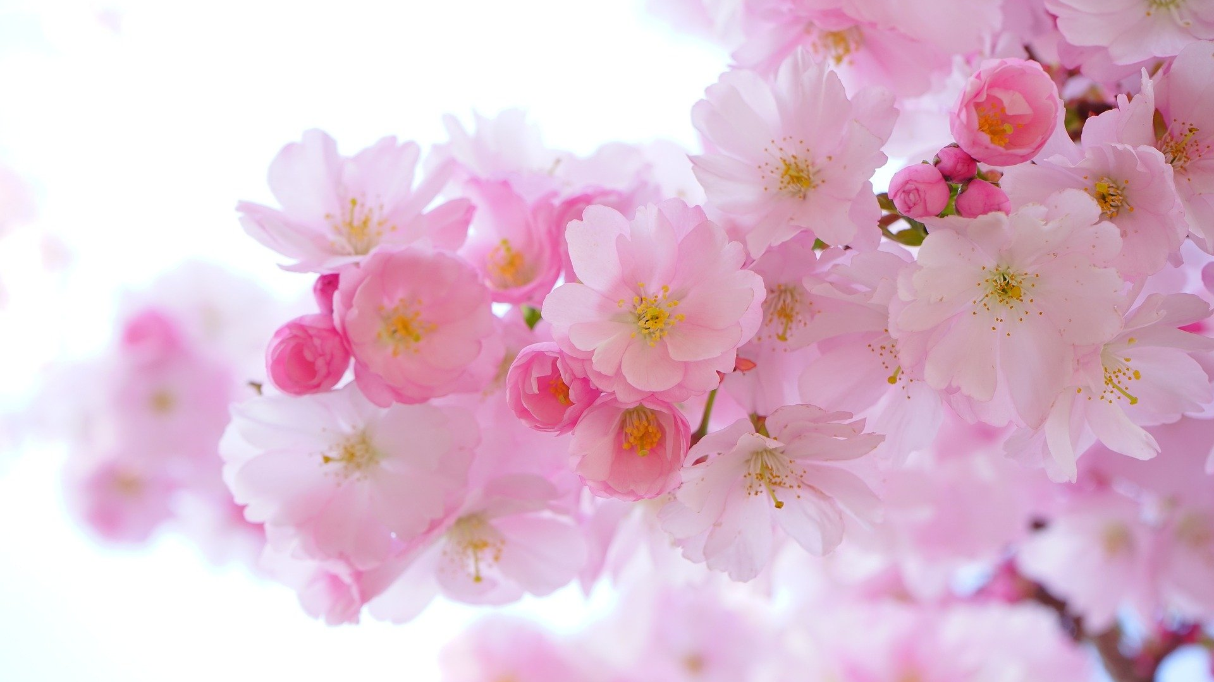
Hoa mùa xuân

Slide 3
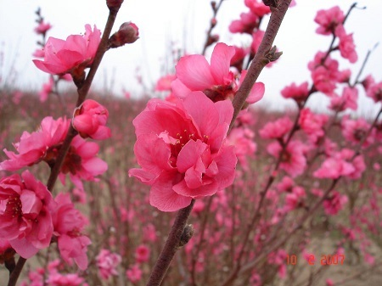

Hoa đào

Slide 4
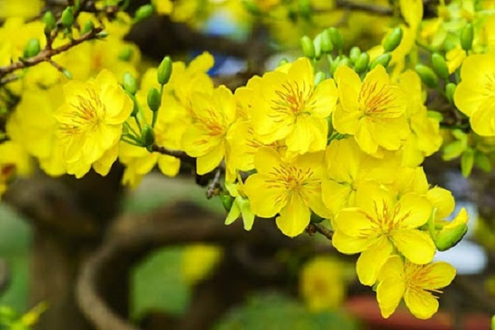
Hoa mai

Slide 5
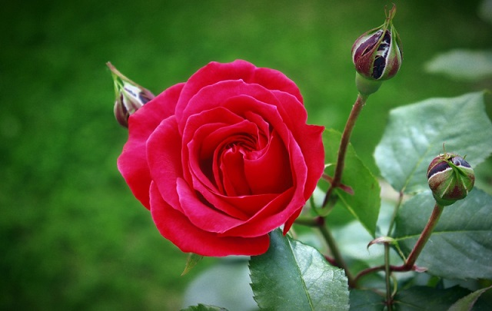
Hoa hồng

Slide 6
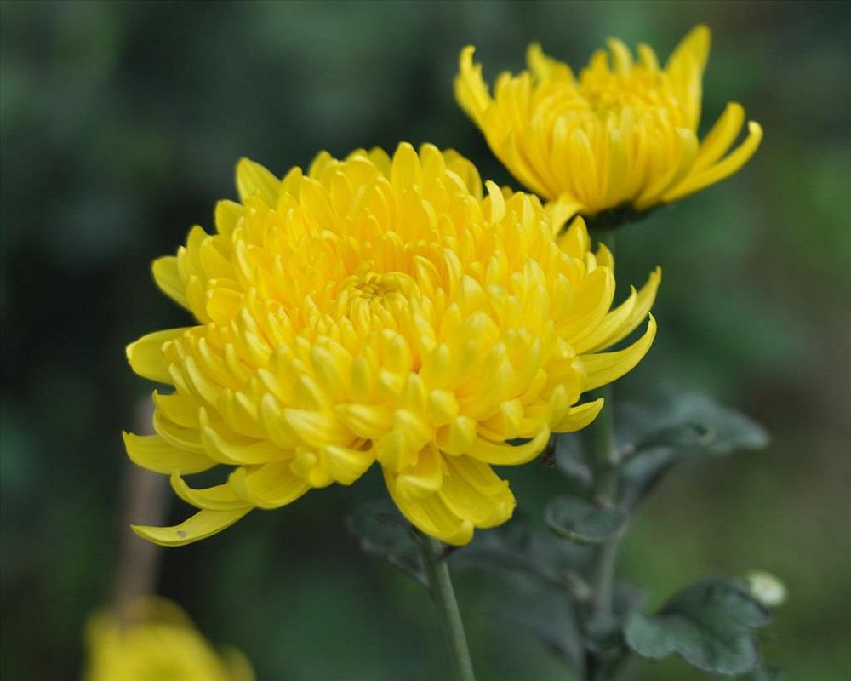
Hoa cúc

Slide 7
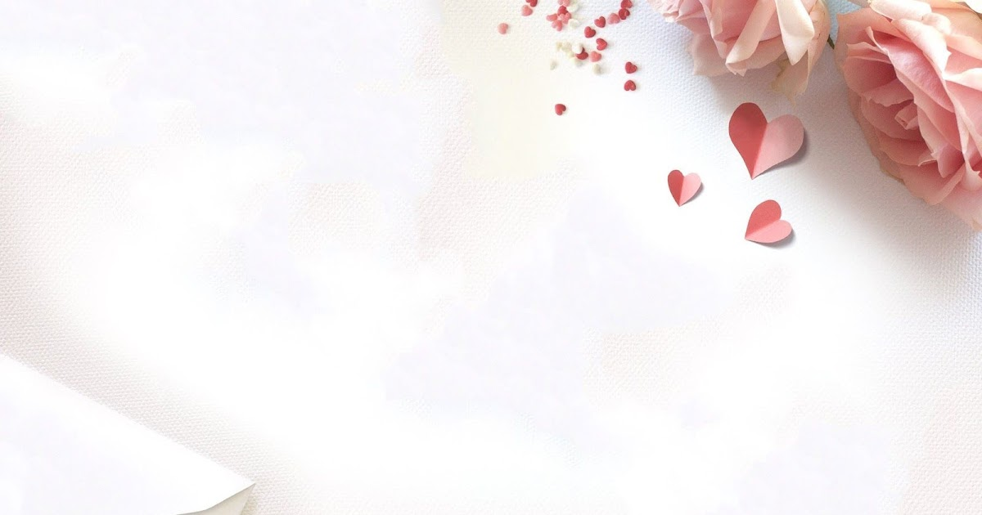
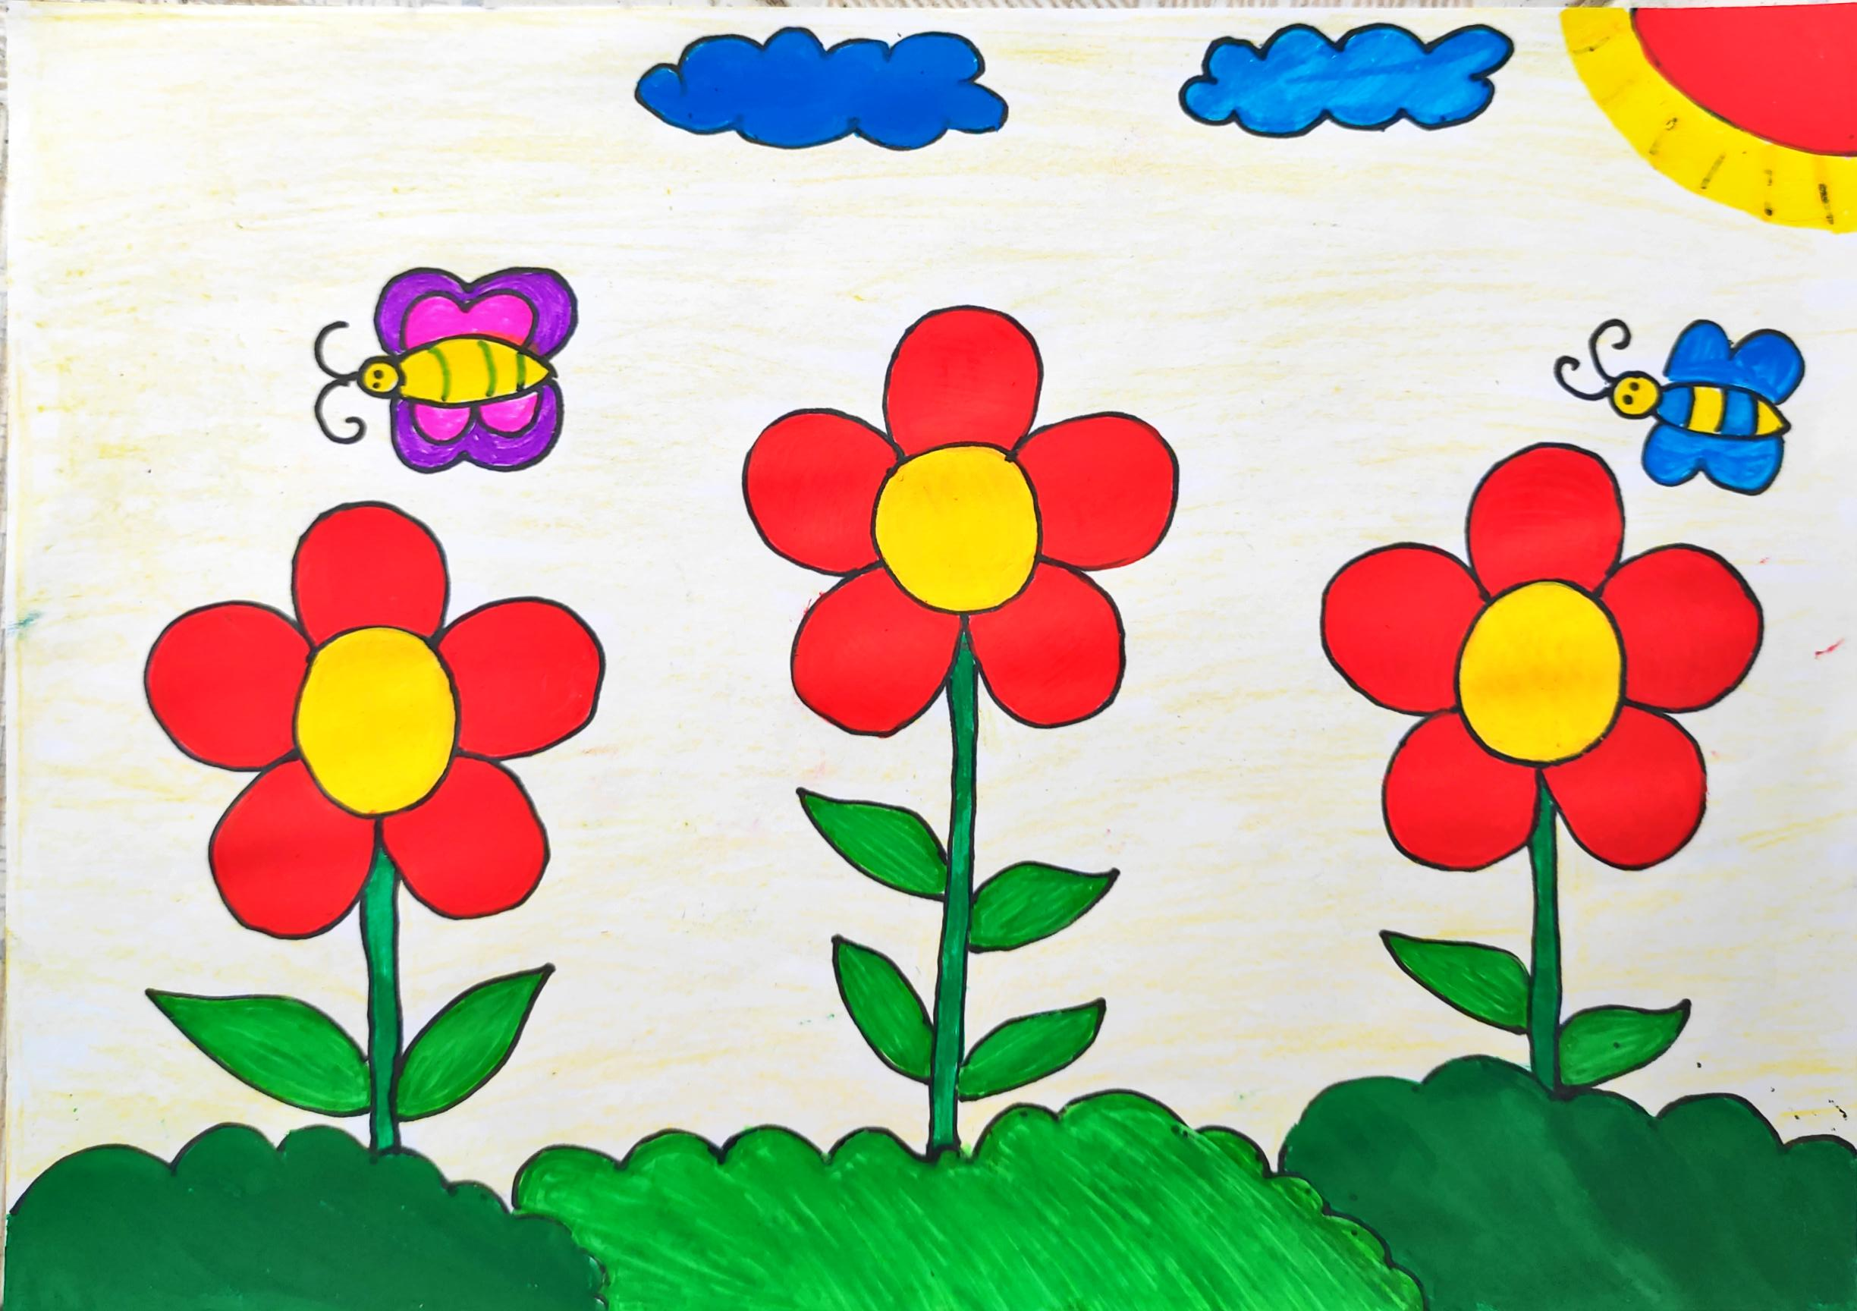
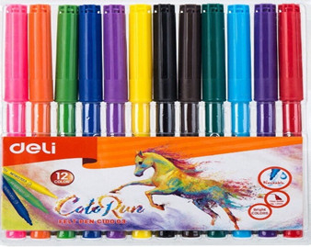
Bút dạ màu

Slide 8
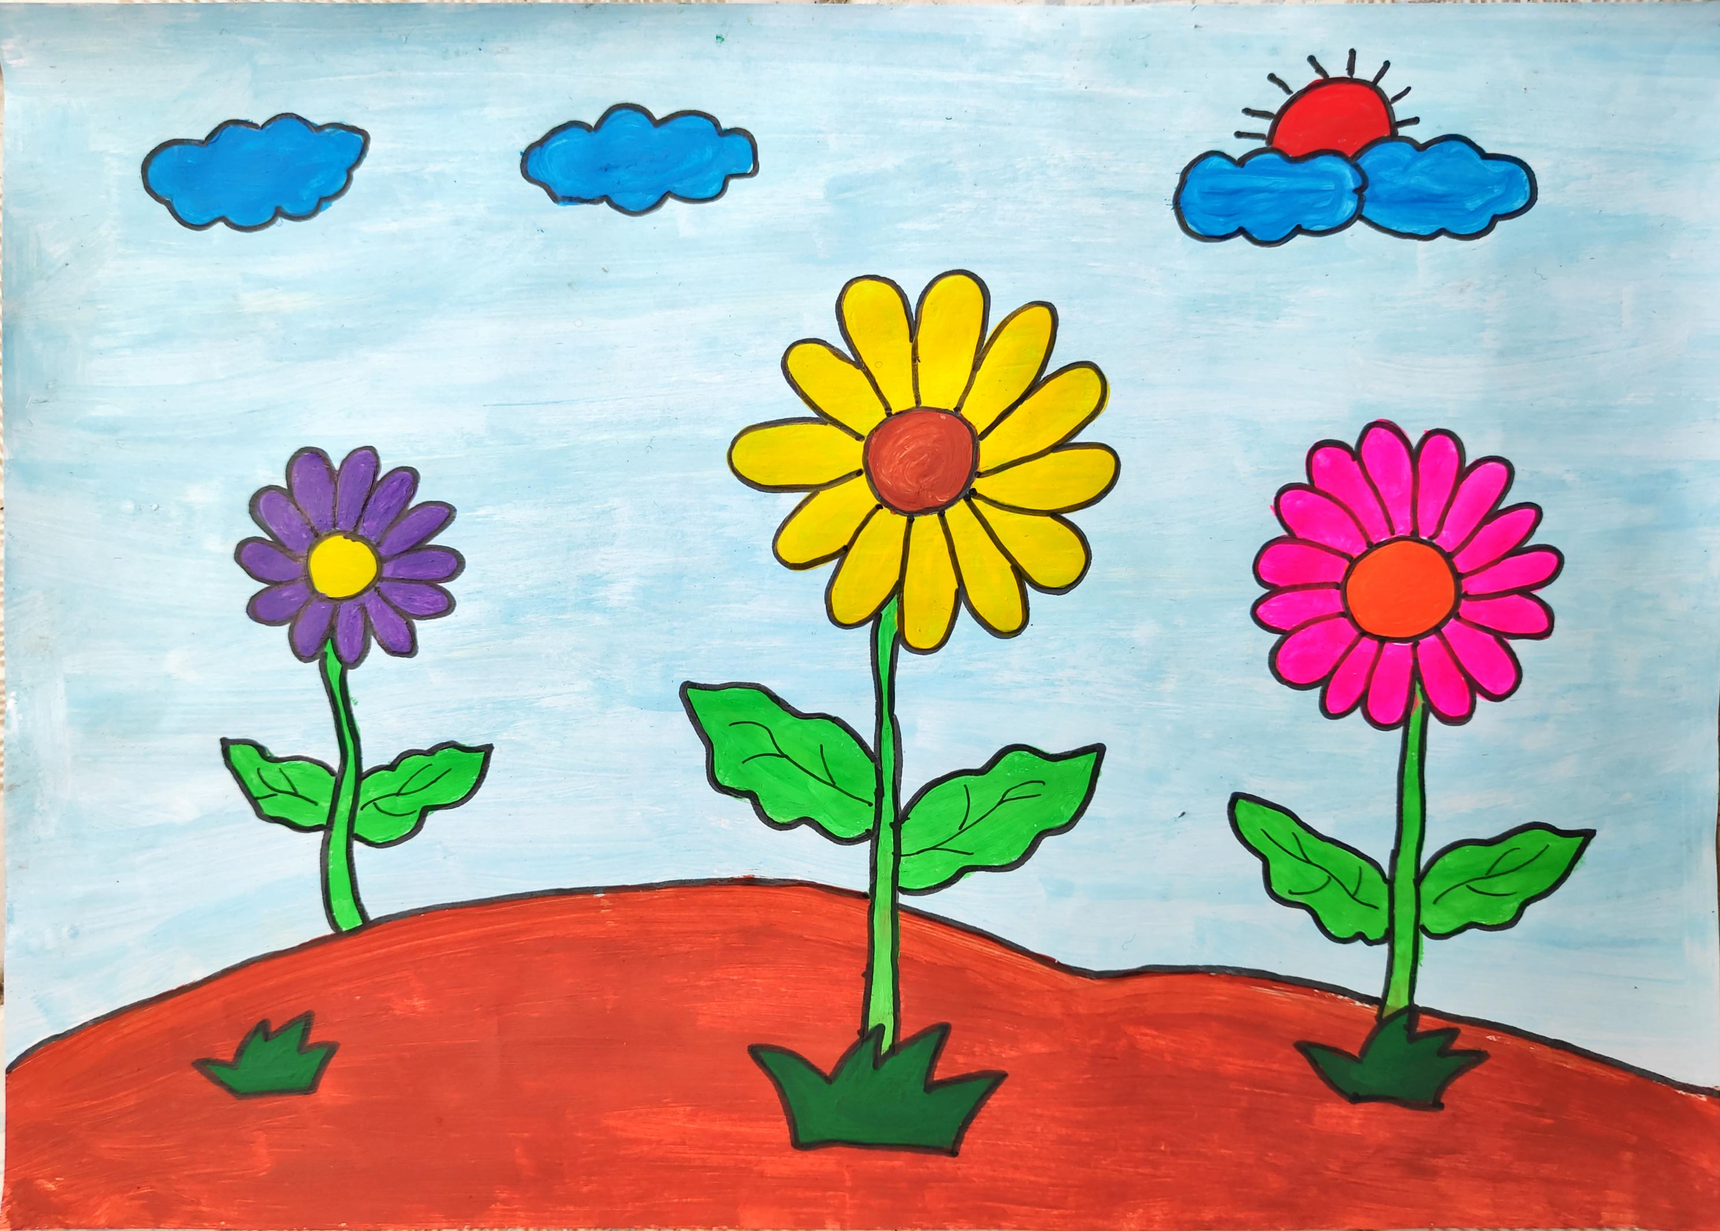
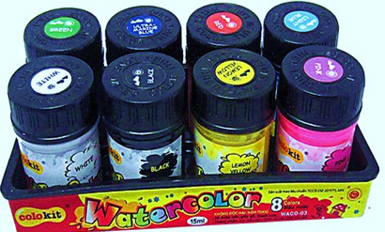
Màu nước

Slide 9

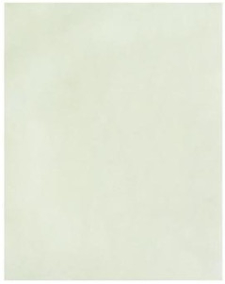
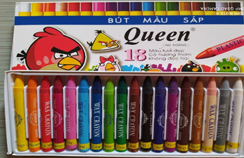
Chuẩn bị
Bút sáp màu
Giấy A4 màu trắng
Bút dạ màu
Màu nước

Slide 10




Các con đã có ý tưởng cho bài vẽ của mình chưa?
Con sẽ vẽ bông hoa như thế nào?
Cô chúc các con sẽ vẽ được những bài vẽ hoa mùa xuân mà con thích thật đẹp và sáng tạo nhé!

Slide 11
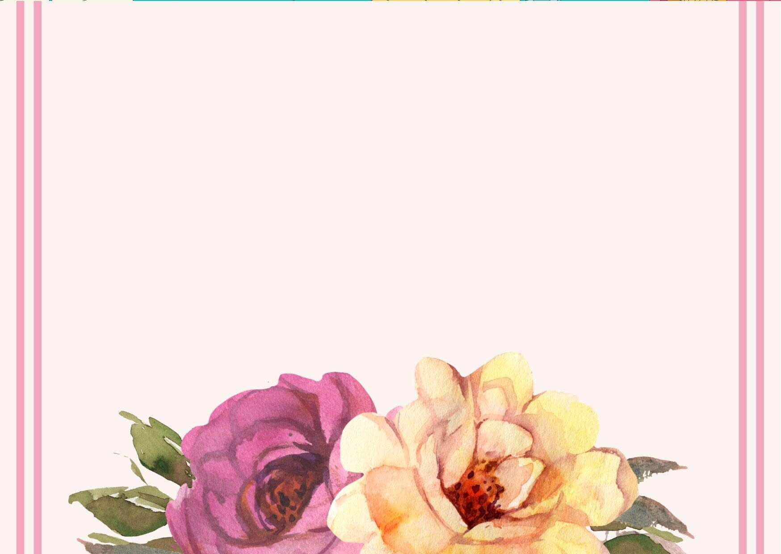

SAU ĐÂY LÀ MỘT SỐ TRANH MÀ CÁC BẠN ĐÃ VẼ HOA MÙA XUÂN
MỜI CÁC CON CÙNG ĐÓN XEM NHÉ!

Slide 12

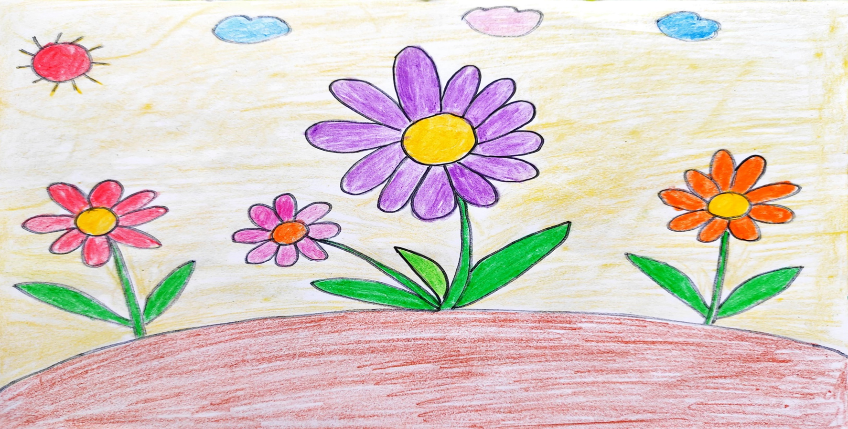

Slide 13
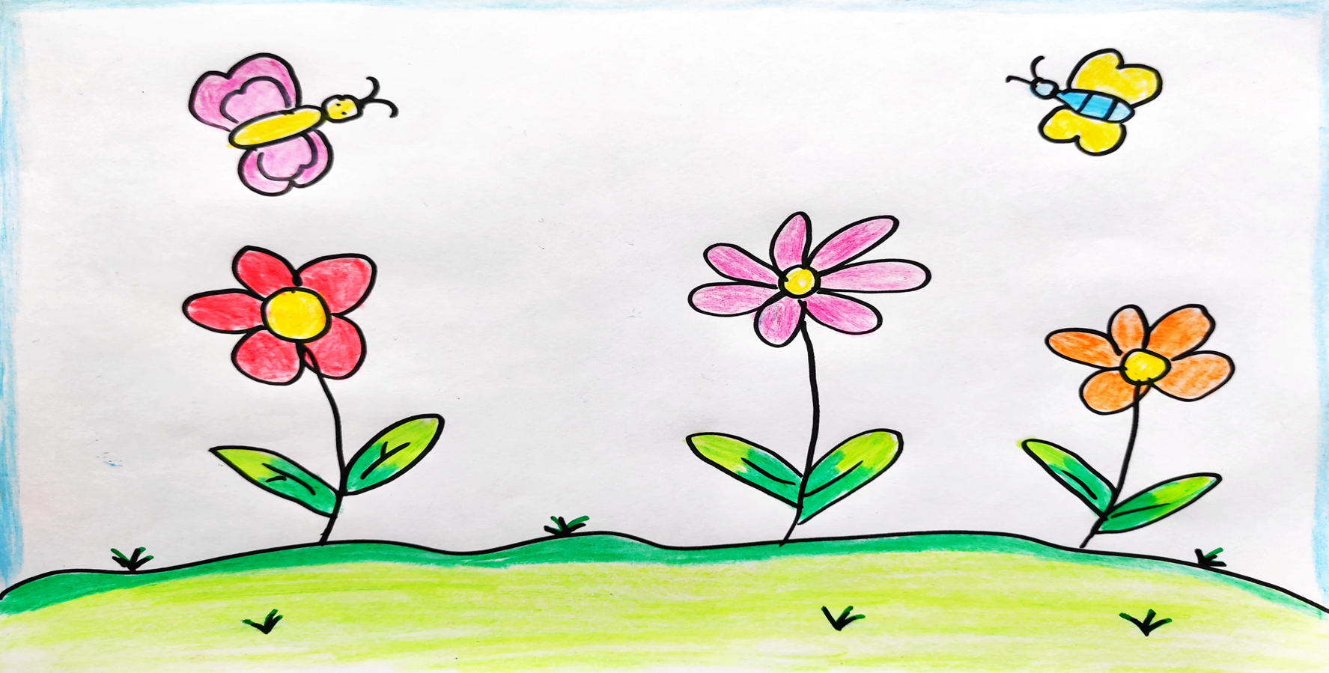

Slide 14
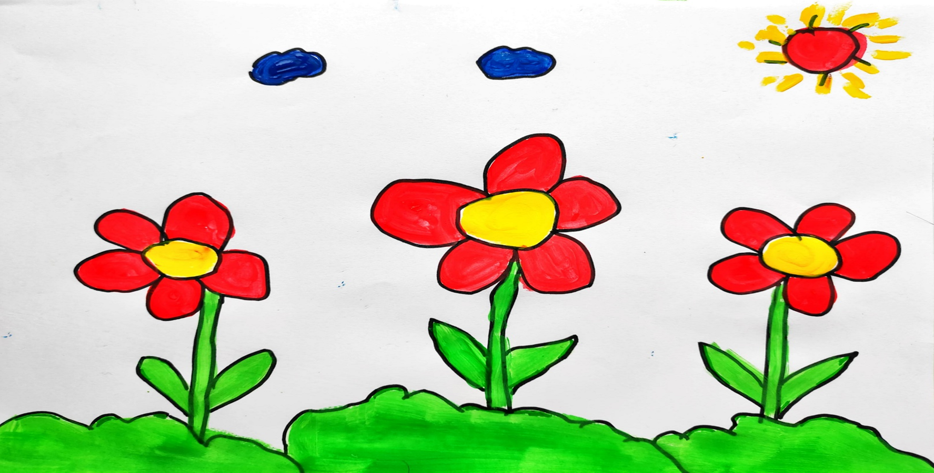

Slide 15







Xin chào và hẹn gặp lại các con!

